Slide 1
НАЦИОНАЛЬНАЯ ПРЕМИЯ В ОБЛАСТИ СОБЫТИЙНОГО ТУРИЗМА
ПРОЕКТ ВЫСТАВКА ЗАСЛУЖЕННОГО ХУДОЖНИКА РФ Марины Домниковой
«ЦВЕТ ЛЮБВИ»
(Искусство Жостово)
17.10.2014-23.11.2014

Slide 2
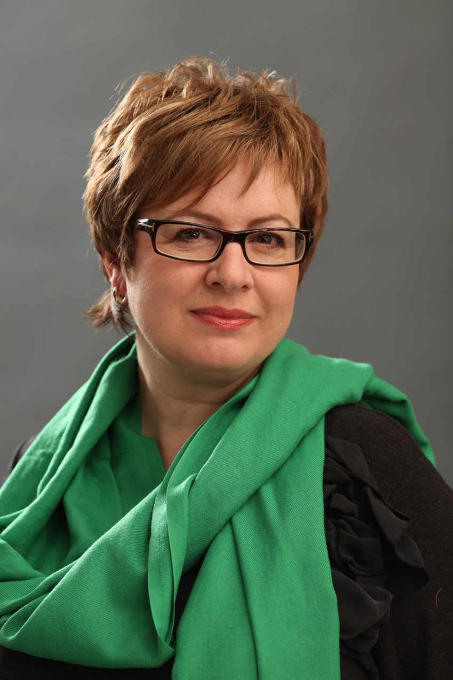
Домникова
Марина
Ефимовна

Slide 3
Выставка «ЦВЕТ ЛЮБВИ» — это юбилейная выставка, в честь 55-летия Марины Домниковой и 35-летия её творческой деятельности. Экспозицию составляют более 80-ти подносов, созданных Мариной Домниковой в разные годы. Здесь можно увидеть самый первый поднос, написанный художником в Училище Федоскинской миниатюрной живописи и самый последний, созданный в этом году. К выставке, также вышла книга о творчестве Марины Домниковой.

Slide 4
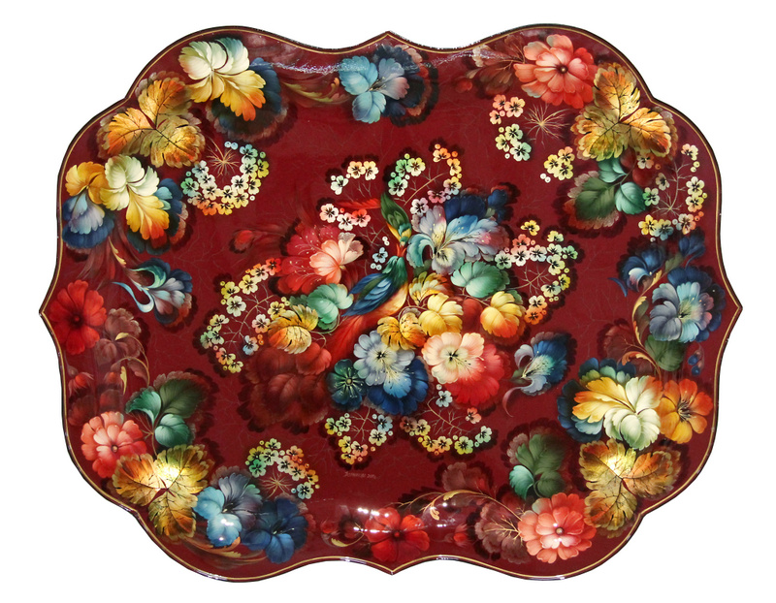
Цвет Любви. 2010 г.

Slide 5
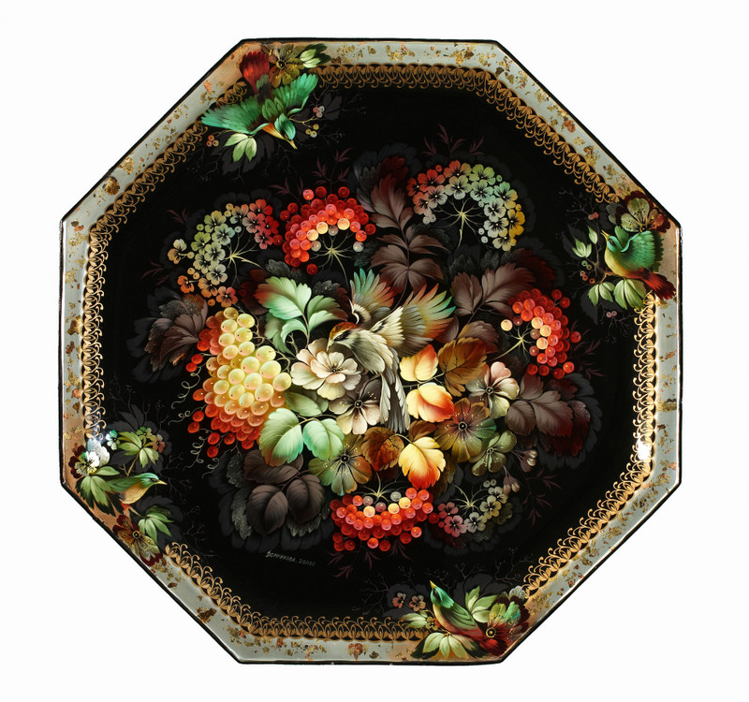
Сладкий сон.
2009 г.

Slide 6
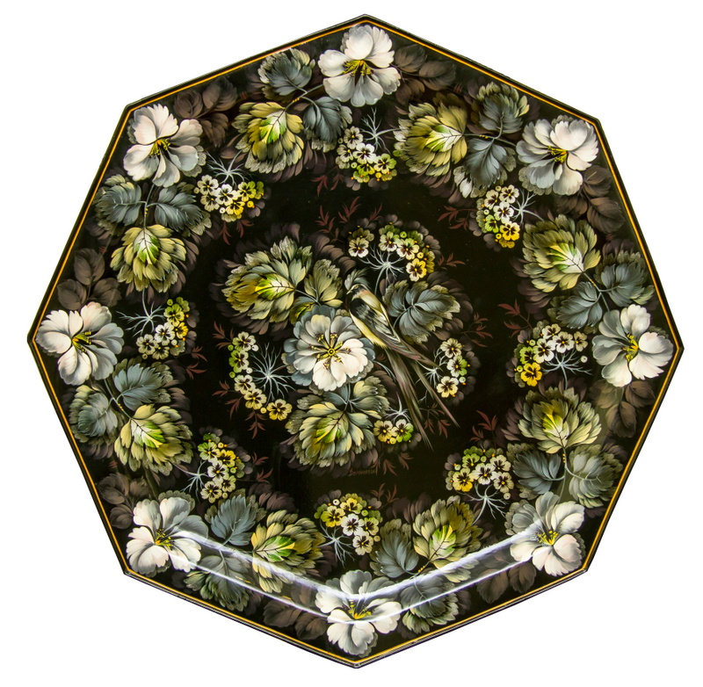
Серая птица. 2007 г.

Slide 7
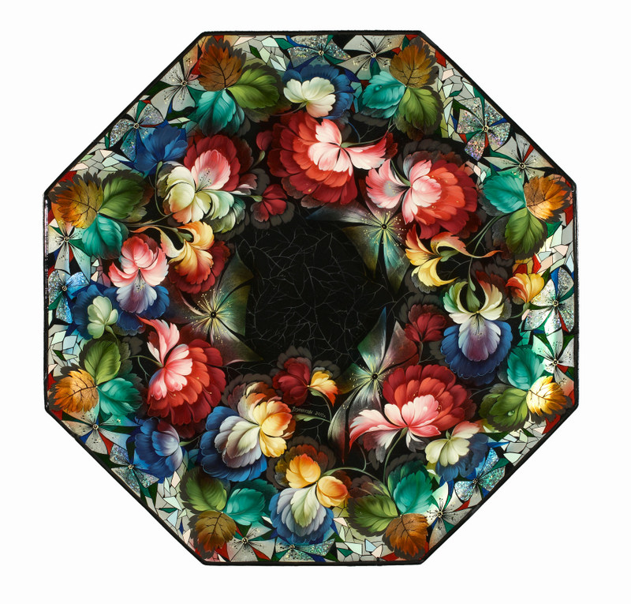
Самоцветы. 2010 г.

Slide 8
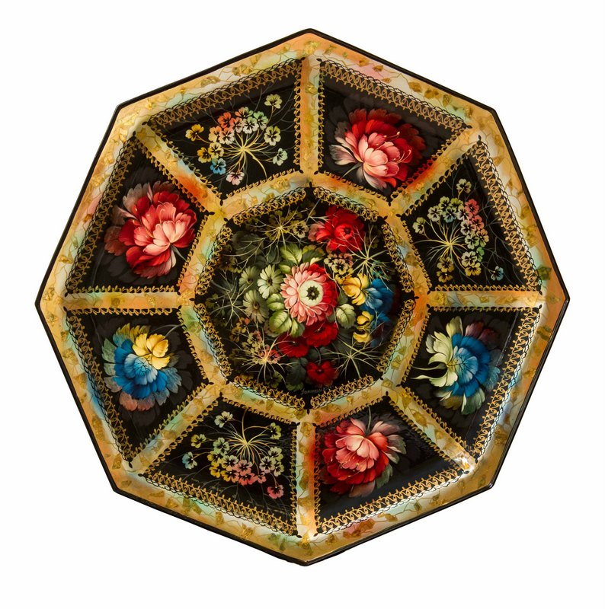
Восточные сказки.
2014 г.

Slide 9
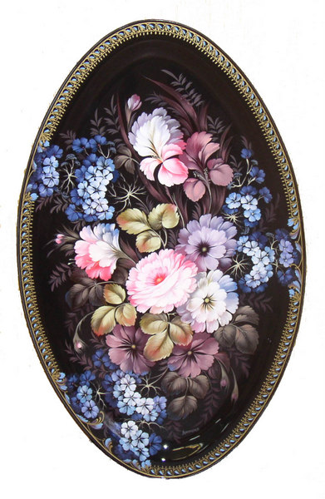
Сапфировая россыпь. 2007 г.

Slide 10
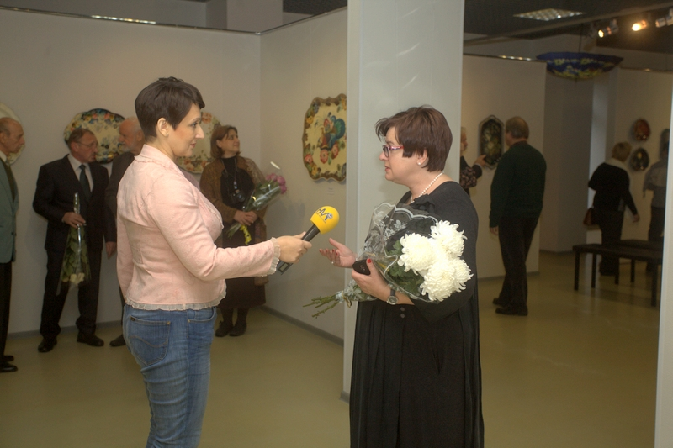
Открытие выставки «Цвет Любви»

Slide 11
ОТКРЫТИЕ ВЫСТАВКИ «ЦВЕТ ЛЮБВИ»

Slide 12
«Легенда Открытие выставки «Цвет любви»

Slide 13
«Цвет любви. Марина Домникова»

